Slide 1
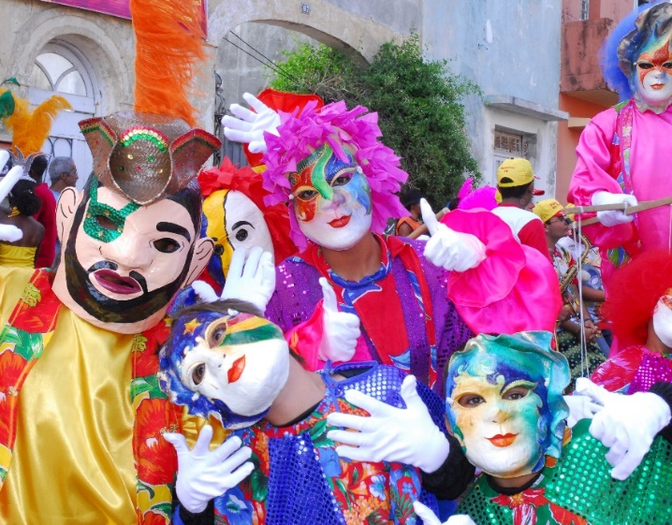
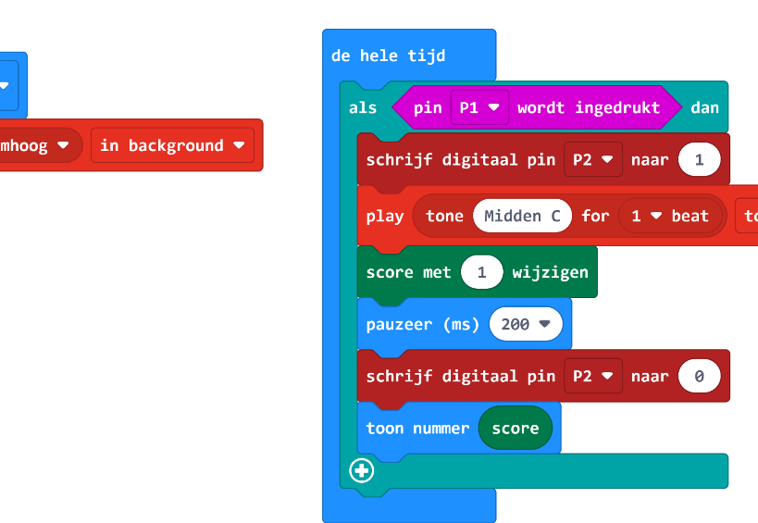
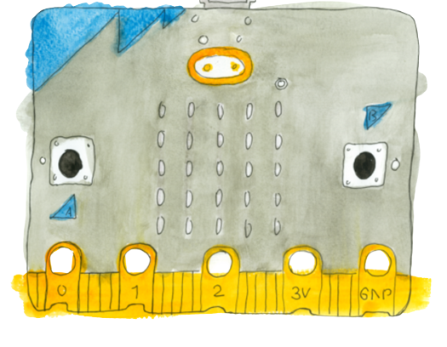
Carnaval en de micro:bit les 8
Programmeer het Electrospel – deel 2

Slide 2
Wat hebben we de vorige keer gedaan?
Wat was de code die we op de micro:bit hebben gezet?
Hoe zit het met het stroomcircuit?
En wat waren de geleide materialen?

Slide 3
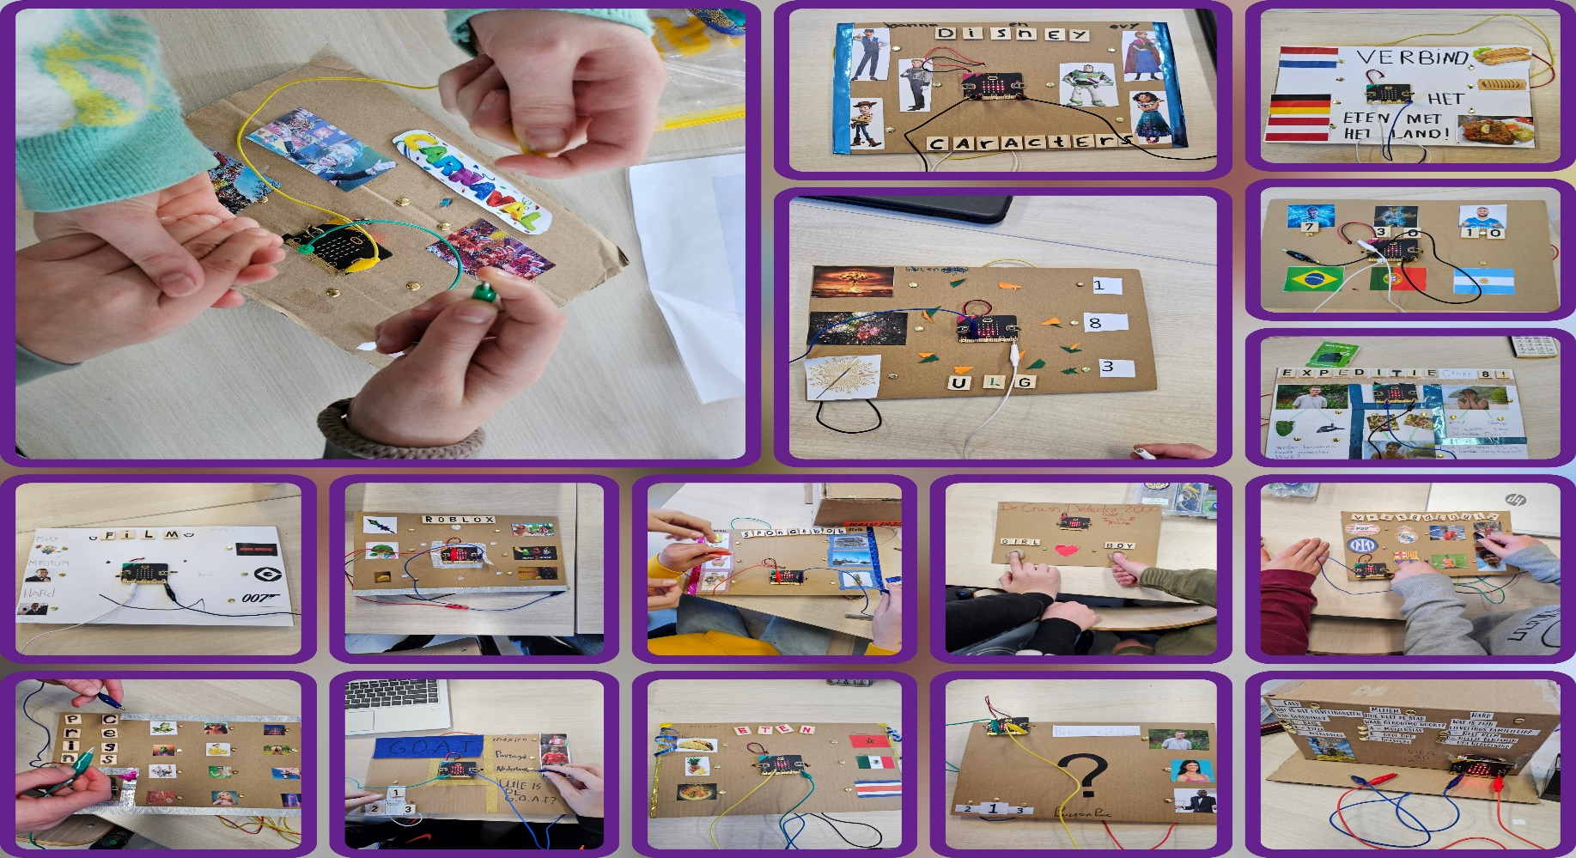
Wat hebben we gemaakt?
Notes:
Electro spellen

Slide 4
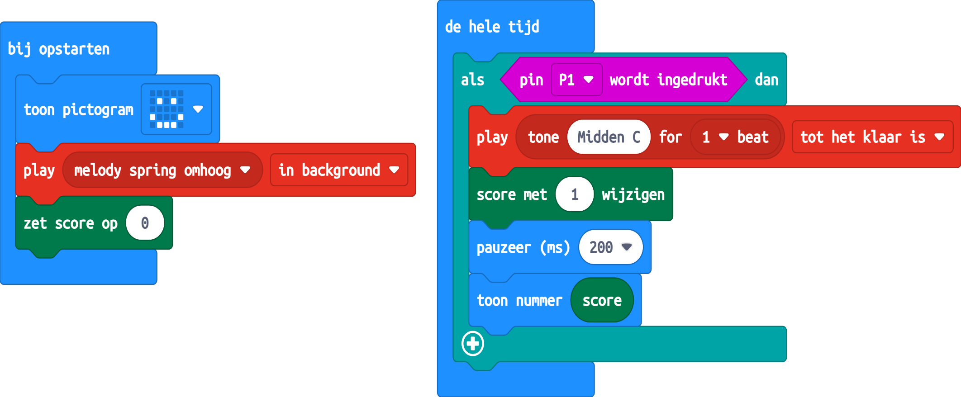
Hoe hebben we die geprogrammeerd?
Notes:
We hebben gezorgd dat als je de PIN1 aanraakt de score omhoog gaat met een geluidje

Slide 5
Wat gaan we doen?
Een LED-lampje programmeren.
Een LED-lampje aansluiten.
Het spel winnen wanneer de score 3 is.
Het spel verliezen wanneer de tijd voorbij is.
We leren over milliseconden en seconden/minuten.

Slide 6
makecode.com
bit.ly/electrospelbasis
Notes:
Ga naar bit.ly/electrospelbasis. Dan kom je terecht in de oude code.

Slide 7
LED-lampje
Notes:
Kijk het filmpje
Kies voor nieuw project, noem dit opdracht 3, ze maken de opstart code. Zet score staat bij geavanceerd en spel.

Slide 8
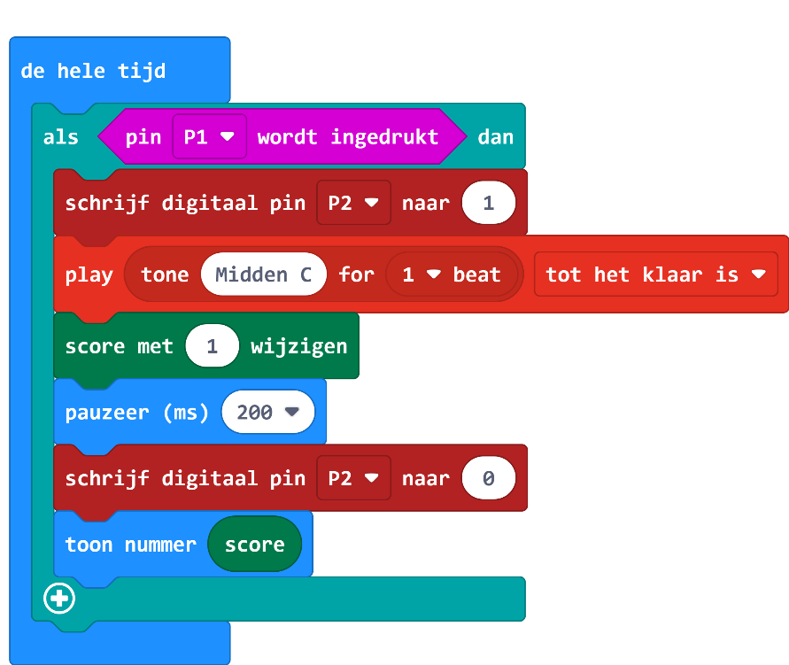
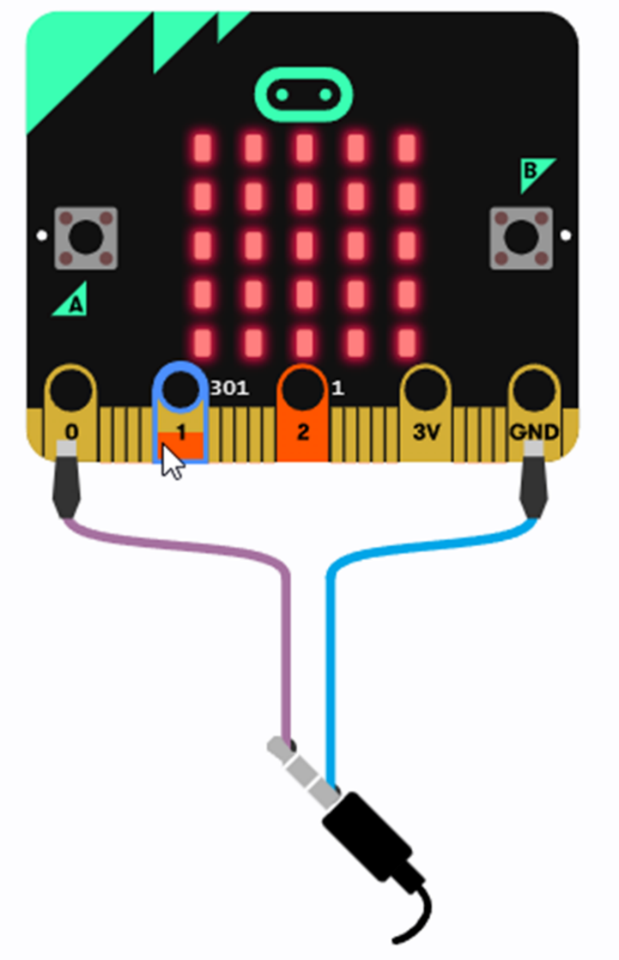
Notes:
Voeg digitaal pin toe om het lampje aan en uit te zetten. En test in de preview

Slide 9
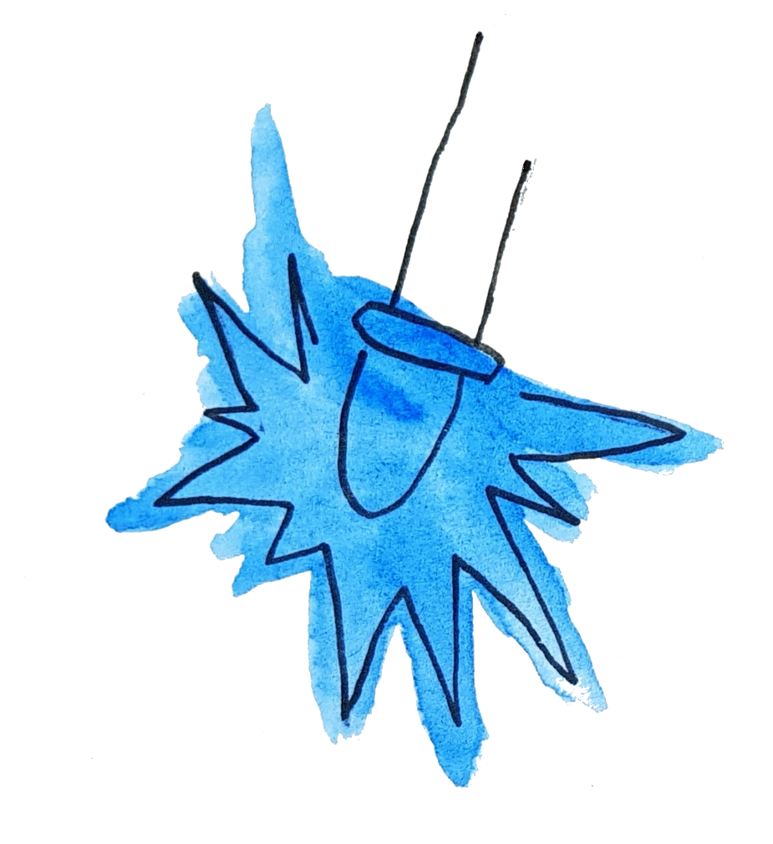
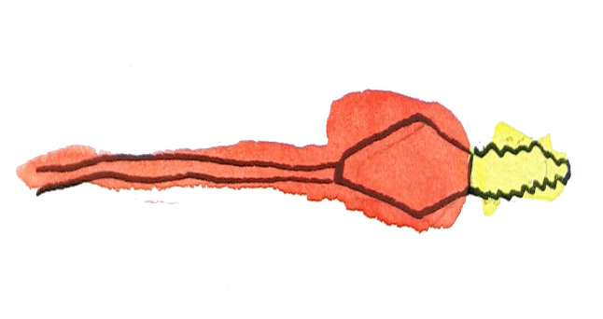
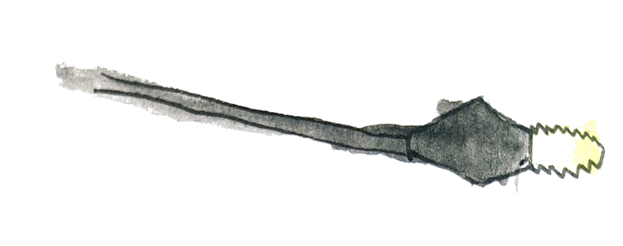
Notes:
Een LED lampje heeft een lange poot (de plus) en een korte poot (de min).
Ze moeten goed kijken, wat is nu de lange poot (plus) en wat is de korte poot (min).
Aan iedere poot knijpen ze één krokodillenbek kabel de kleur maakt niet uit. Ze hebben er dus 2 nodig.

Slide 10
LED lampje in electrospel
Notes:
Ga naar bit.ly/electrospelbasis. Dan kom je terecht in de oude code.

Slide 11
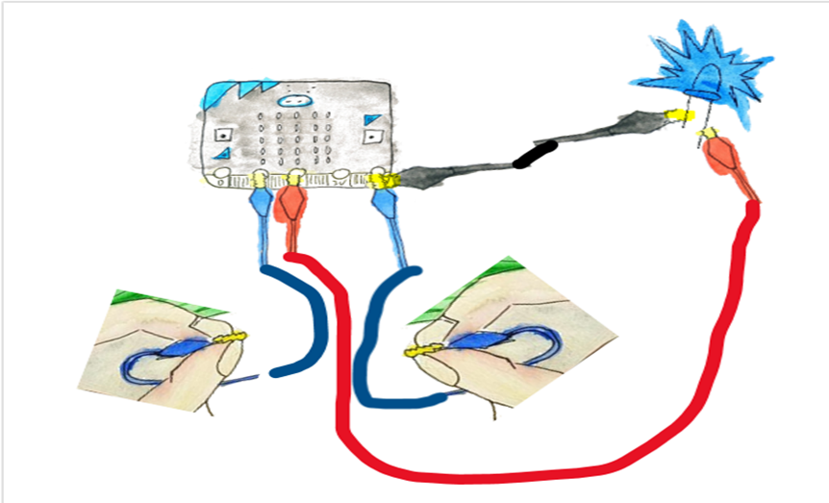
LED aansluiten
Notes:
Met de controller erbij kunnen ze het lampje testen door de krokodillenbek kabels tegen elkaar aan te drukken. Dan gaat het lampje aan

Slide 12
Doet het LED-lampje het niet?
Heb je de lange poot van het lampje aan de P2 verbonden?
Draai de kabels anders maar eens om?
Is de juiste code op de micro:bit gedownload?
Doe je LED-lampje het niet? Misschien is het kapot, probeer maar een ander lampje.
Let op dat de uiteinden van de krokodillenbekkabels elkaar moeten raken, hier mag geen plastic tussen zitten.
Notes:
Controleer of alle lampje het doen en of het geluid ook werkt. Hierboven zie je tips, waarom wel of niet.

Slide 13
Winnen Code
Notes:
Kijk het filmpje: Ze zetten in het blok de gehele tijd, als dan blok toe. Hierin testen ze als score is = dan gaat het lampje aan (P2 = 1)
Een muziek en een pauze

Slide 14
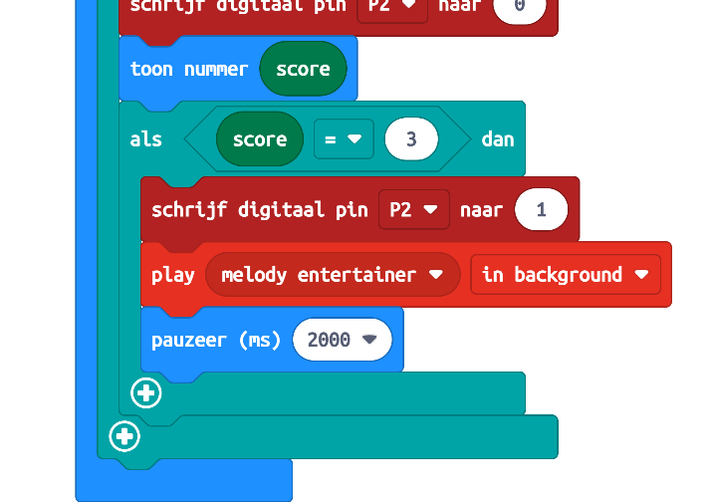
Notes:
Ze zetten in het blok de gehele tijd, als dan blok toe. Hierin testen ze als score is = dan gaat het lampje aan (P2 = 1)
Een muziek en een pauze

Slide 15
Tijd Code
Notes:
Kijk het filmpje: Je kunt aftellen dat ze binnen een aantal seconden 4 vragen goed moeten hebben.Sleep in het blok bij opstarten, begint met aftellen en zet deze op 10000 milliseconden.

Slide 16
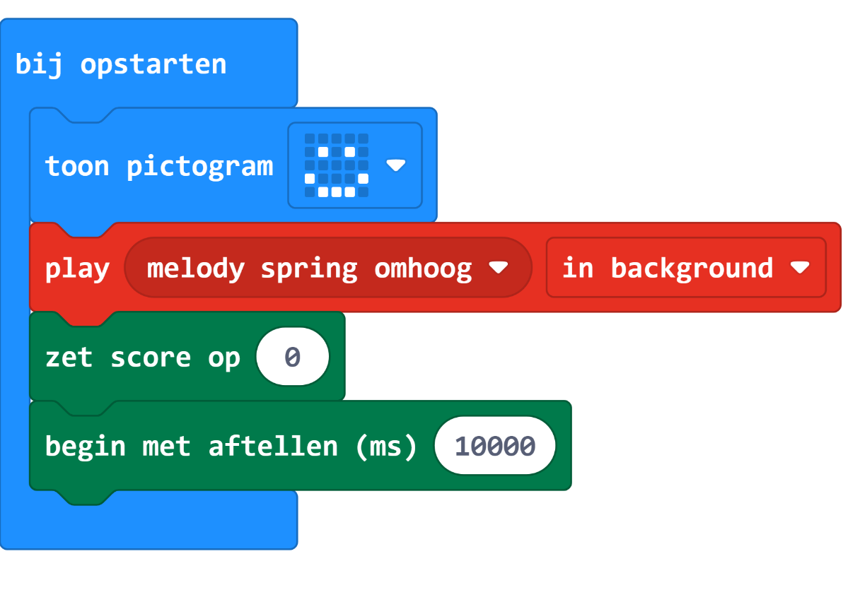
Extra werkblad
Notes:
Je kunt aftellen dat ze binnen een aantal seconden 4 vragen goed moeten hebben.
Sleep in het blok bij opstarten, begint met aftellen en zet deze op 10000 milliseconden.

Slide 17
Is bij iedereen de code goed?
Staat de code op de micro:bit?
En weet je hoe je in de krokodillenbekkabels moet aansluiten?
Je weet dat een LED-lampje een plus en een min heeft.
Je hebt een elektrisch circuit van P2 en de GND.
En je hebt nog een elektrisch circuit van P1 en de GND.
Notes:
Wat heb je geleerd.
Code op de microbit
LED lampje Plus en Min
Twee elektrische circuits gemaakt P2 en GND en P1 en GND

Slide 18
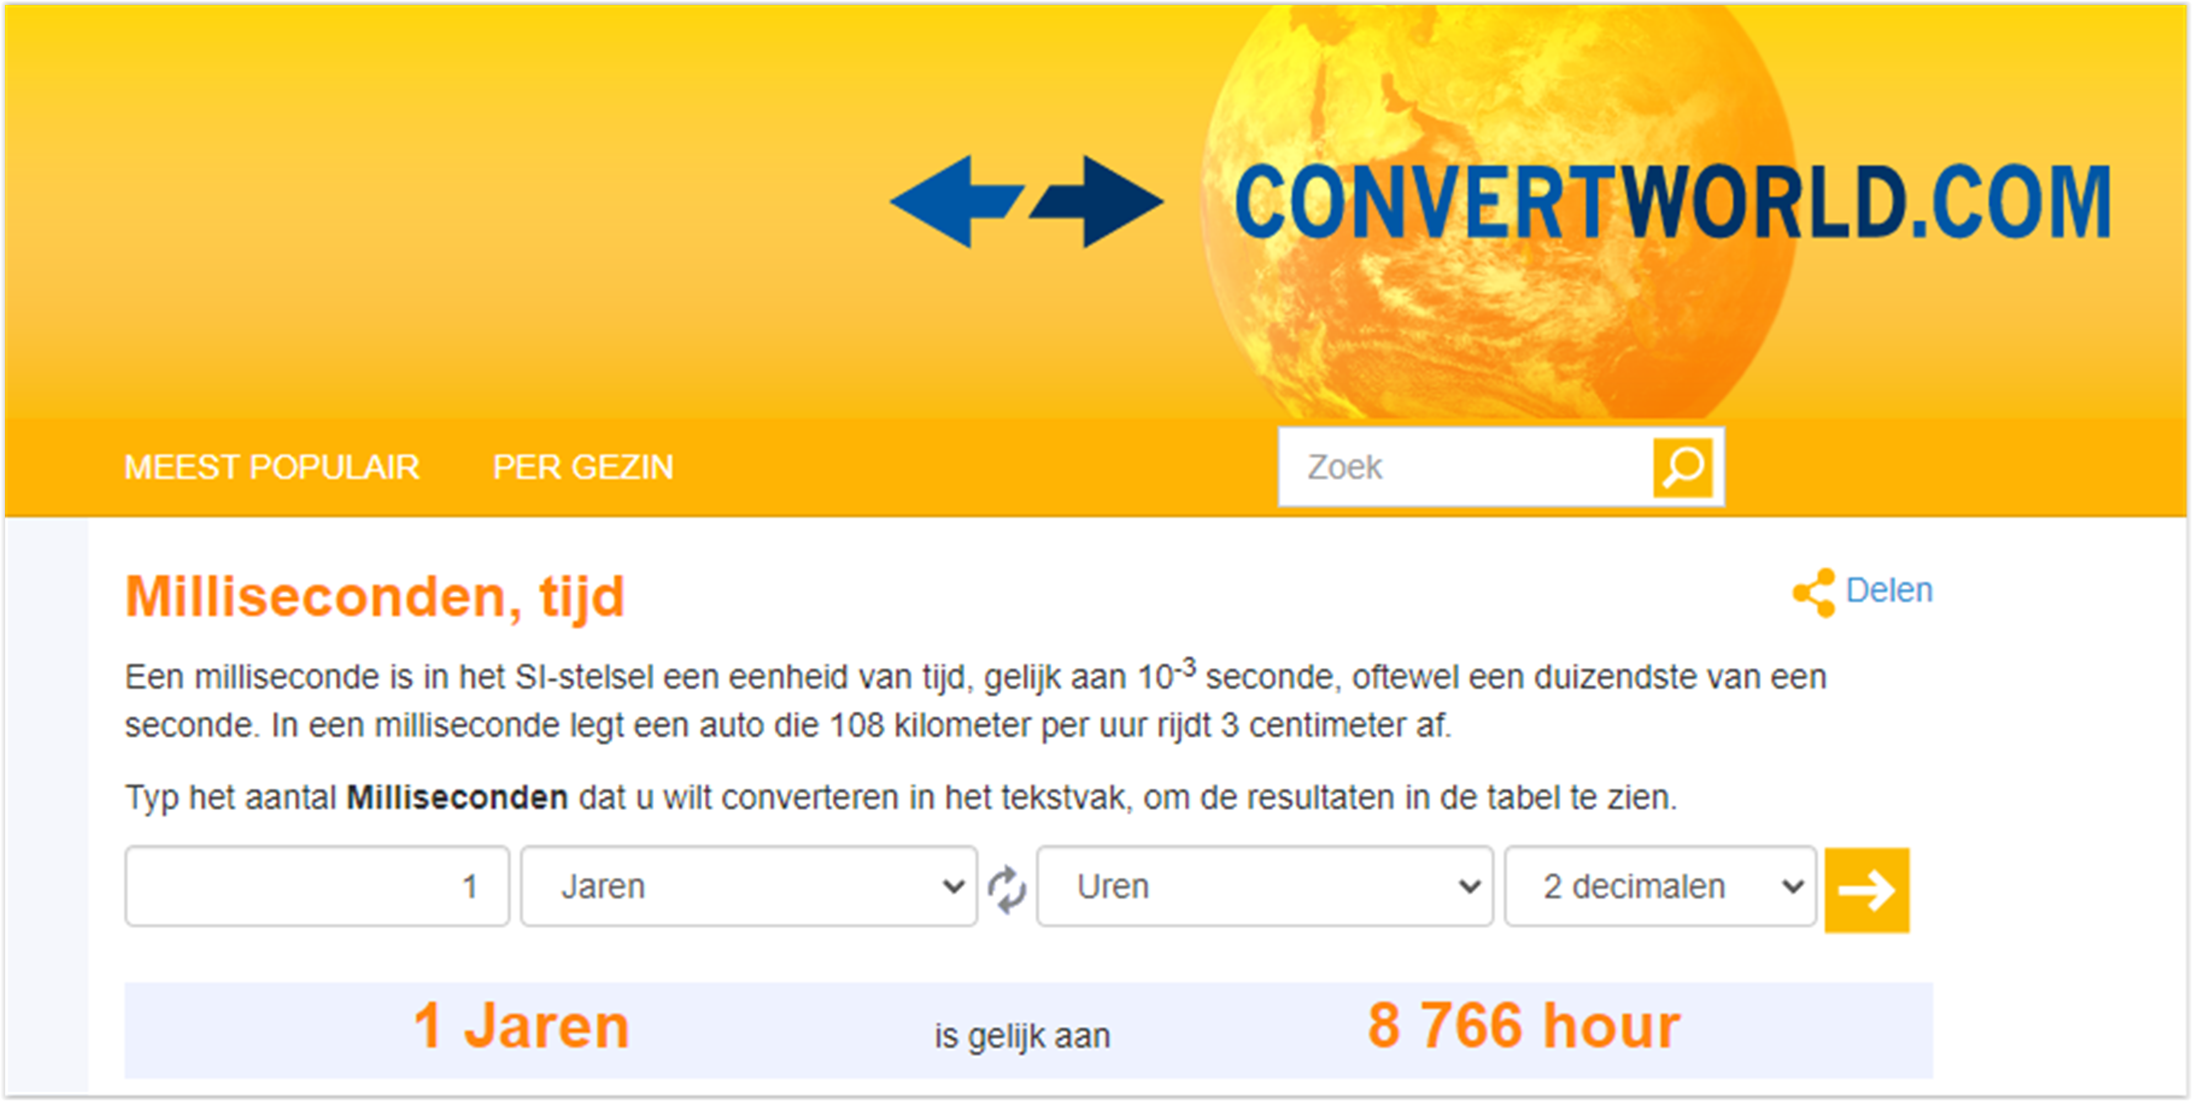
https://www.convertworld.com/nl/tijd/milliseconden.html
Notes:
Omzetten milliseconden naar seconden

Slide 19
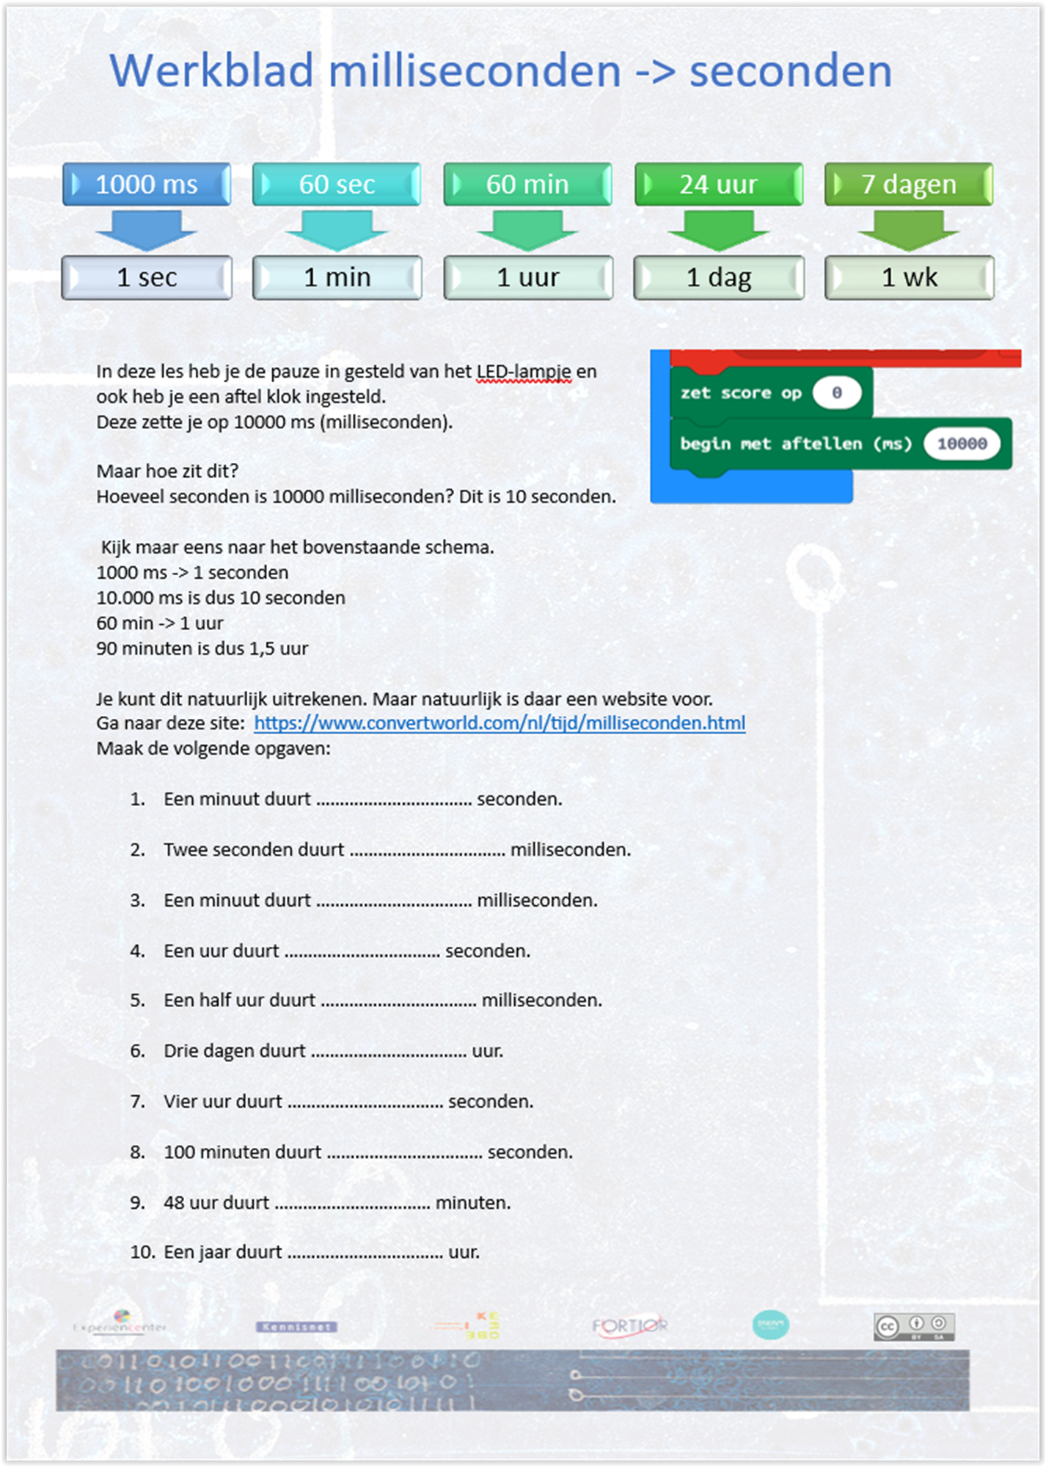
Notes:
werkblad

